Slide 1
Kaukolämpö 2022

Slide 2
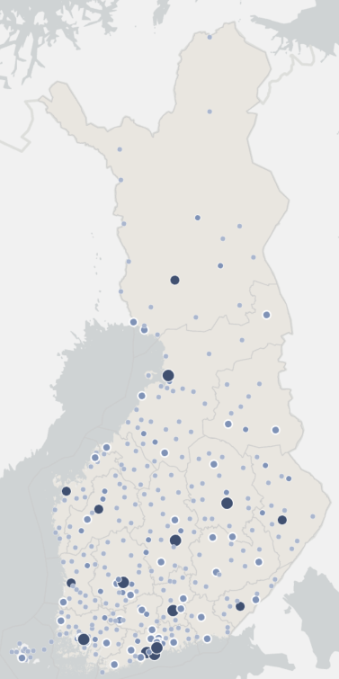
Tilastotietoja 2022
Kaukolämpöverkot Suomessa
~33 TWh
myytyä energiaa vuosittain
~2,9 milj. ihmistä
asuu kaukolämmitetyissä taloissa
~16 200 km
kaukolämpöverkkoja
~9,1 snt/kWh
keskimääräinen hinta veroineen
46 % markkinaosuus*
~3 mrd. EUR myydyn lämmön arvo veroineen
*lämmityksen markkinaosuus asuin- ja kerrostaloissa

Slide 3
Poikkeuksellinen vuosi 2022
Vuosi 2022 oli poikkeuksellinen Suomen energiajärjestelmässä Ukrainan sodan ja Venäjän polttoaineiden tuonnin loppumisen vuoksi.
Aiemmin maakaasu tuotiin lähes täysin Venäjältä, mutta sen tuonti Venäjältä lopetettiin toukokuussa 2022.
Maakaasua käytettiin vuonna 2022 selvästi vähemmän kaukolämmöntuotannossa kuin aiempina vuosina. Maakaasua korvattiin erityisesti öljyllä ja kivihiilellä.
Myös sähkön sekä puun ja muiden energiantuotannon polttoaineiden tuonti Venäjältä lopetettiin vuoden 2022 aikana, mikä näkyi polttoaineiden ja kaukolämmön hinnassa.
Vuosi 2022 oli lämpimämpi kuin edellinen vuosi, mikä vähensi kaukolämmön tarvetta ja kulutusta.

Slide 4
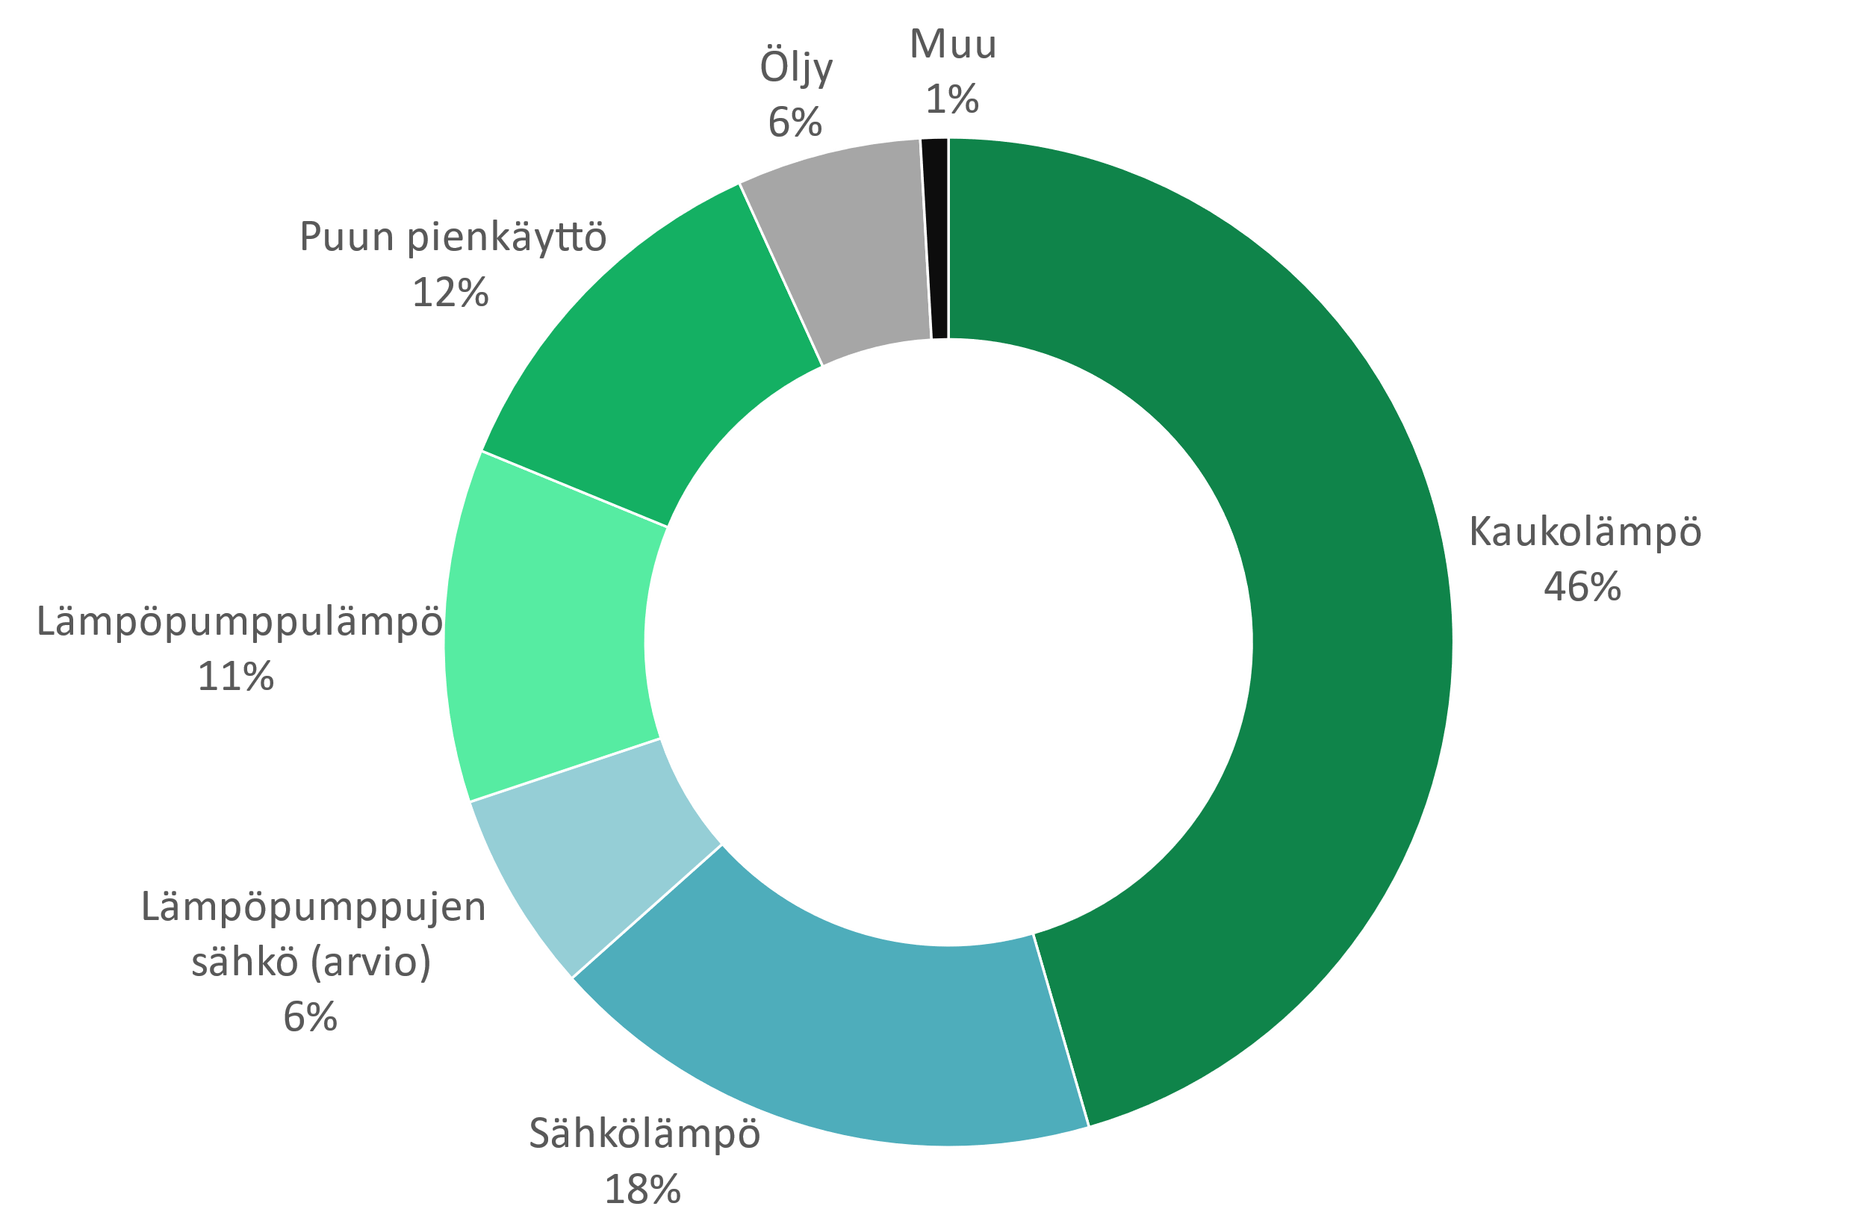
Lämmityksen markkinaosuudet 2021 Asuin- ja palvelurakennukset
Lämpöpumppu: lämpöpumpuilla ympäristöstä (maasta, ilmasta tai vedestä) talteenotettu energia, jota käytetään rakennusten lämmitykseen.
Lämpöpumppujen sähkö: arvioitu lämpöpumppujen käyttämä sähkö.
Sähkö: sisältää myös lämmönjakolaitteiden käyttämän sähkön sekä kiukaiden sähkön.
Puu: sisältää myös kiukaiden käyttämän puun.
Lähde: Tilastokeskus, Energia 2022 –taulukkopalvelu, Taulukko 7.2

Slide 5
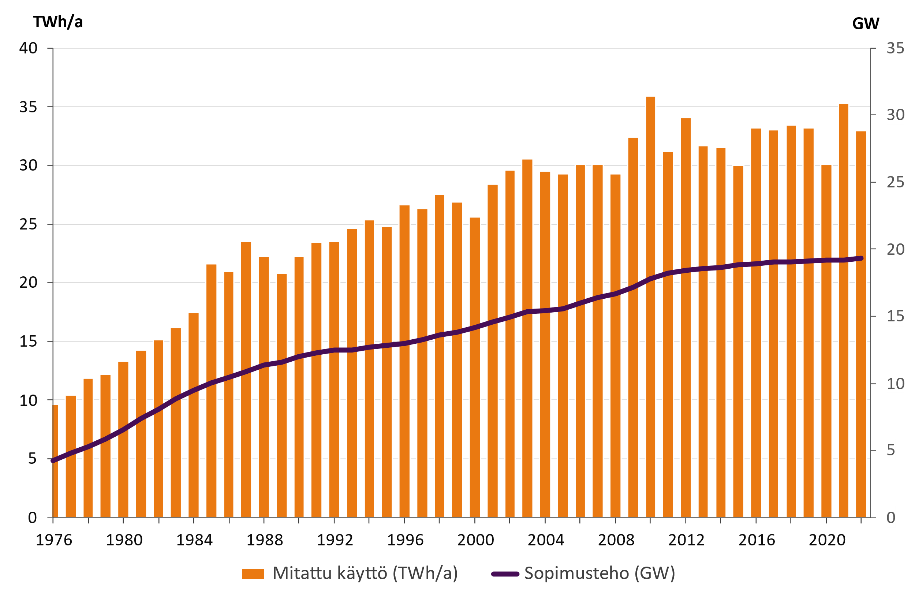
Kaukolämmön käyttö ja asiakkaiden sopimusteho

Slide 6
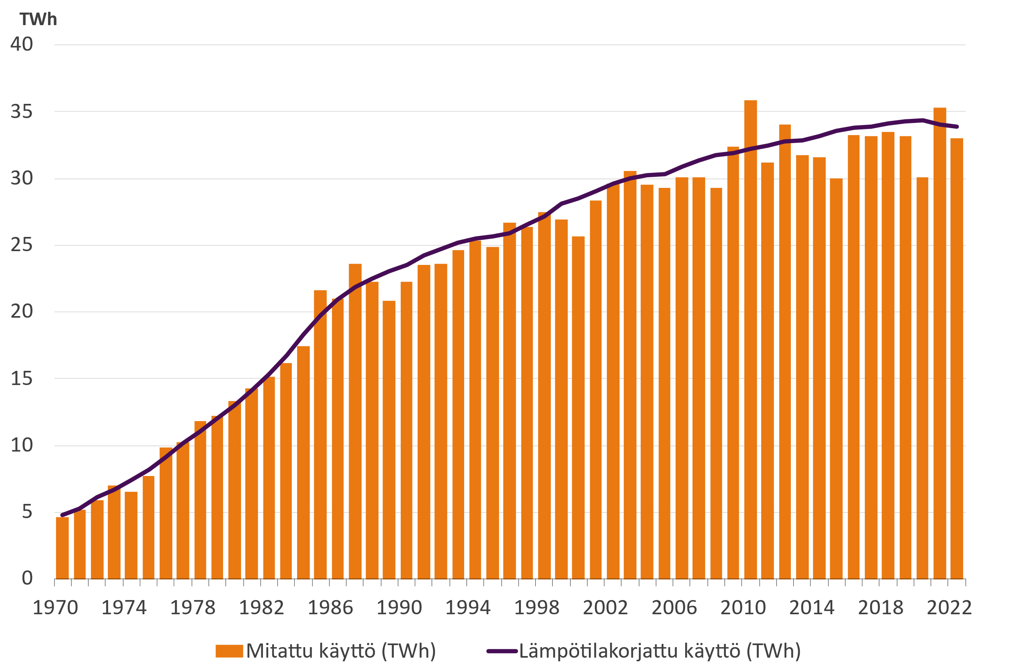
Kaukolämmön mitattu ja lämpötilakorjattu käyttö
Kaukolämmön käyttö 33,0 TWh (v. 2022)
lämpötilakorjattuna 33,9 TWh
Lämpötilakorjattu lämmön käyttö laski 0,6 %

Slide 7
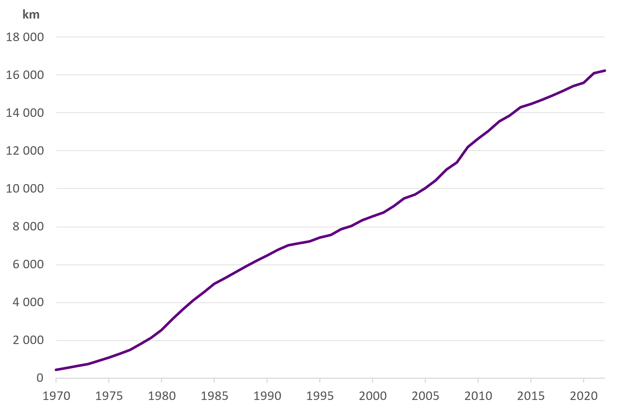
Kaukolämpöverkon johtopituus

Slide 8
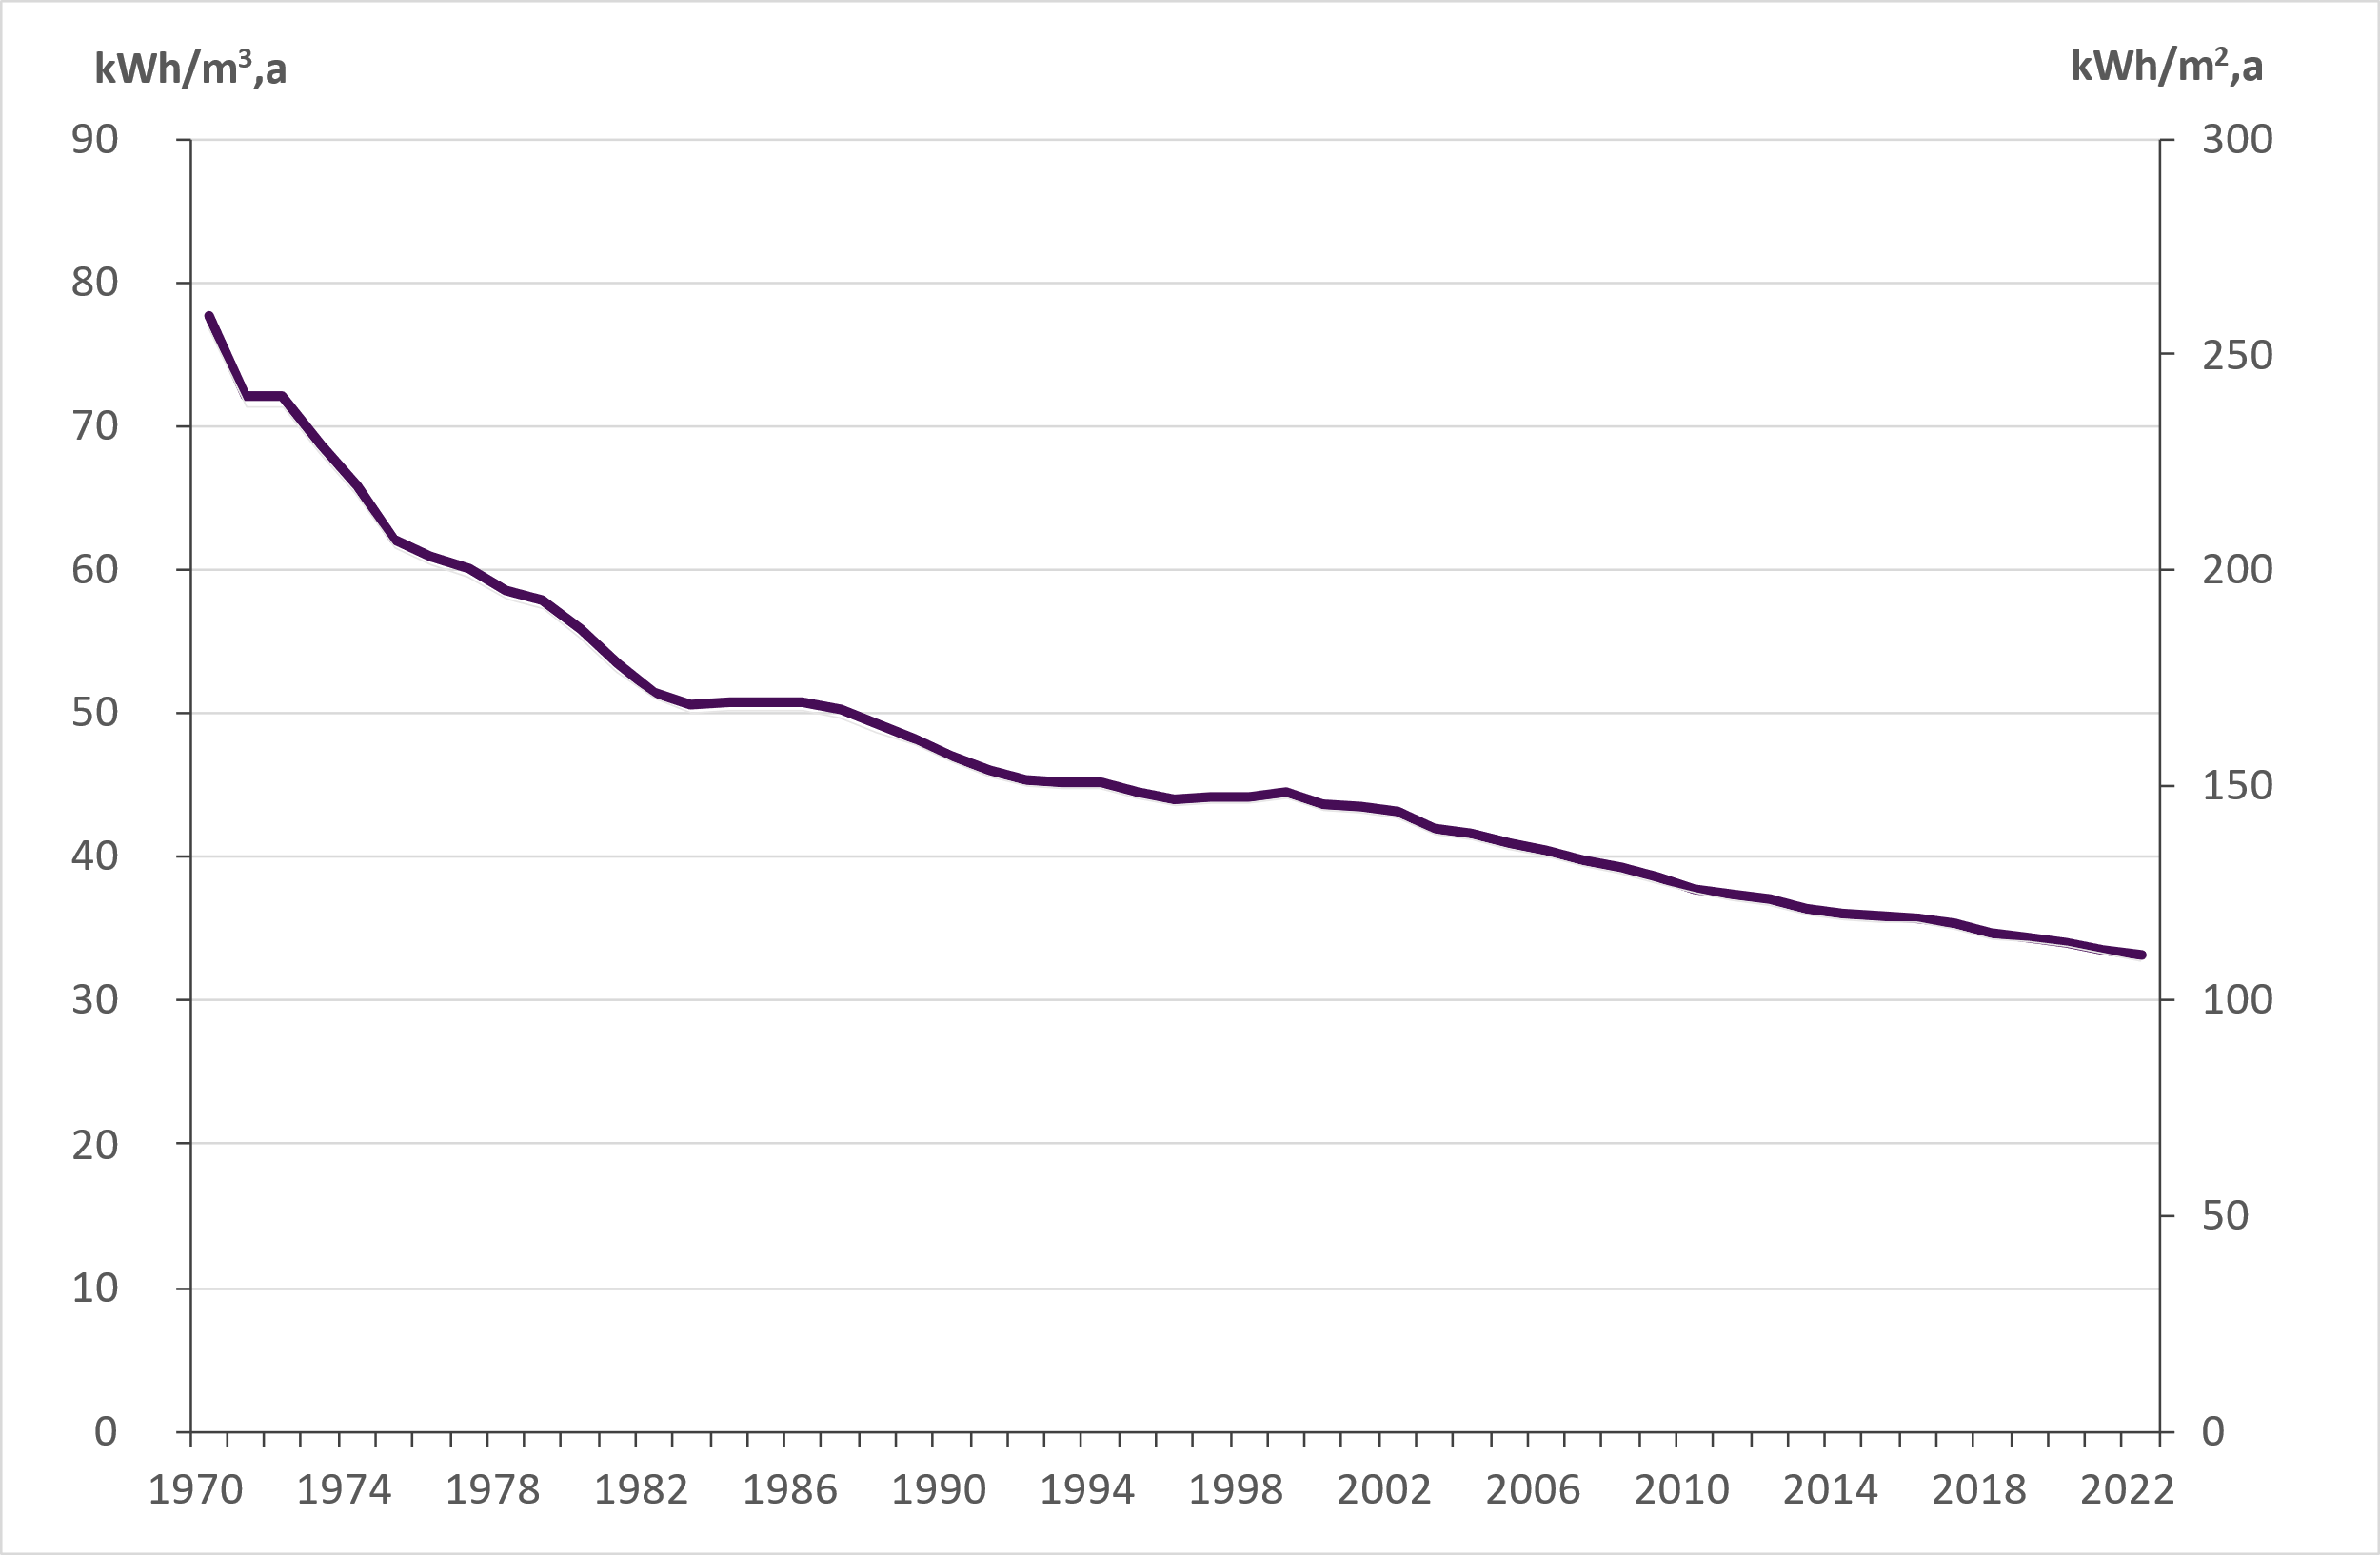
Lämpöindeksin kehitys kaukolämmitetyissä rakennuksissa
Lämpöindeksi kertoo, kuinka paljon tilojen ja käyttöveden lämmittämiseen on käytetty energiaa rakennustilavuutta tai pinta-alaa kohden.
Lämpöindeksi on normeerattu vastaamaan vertailukautta 1991-2020

Slide 9
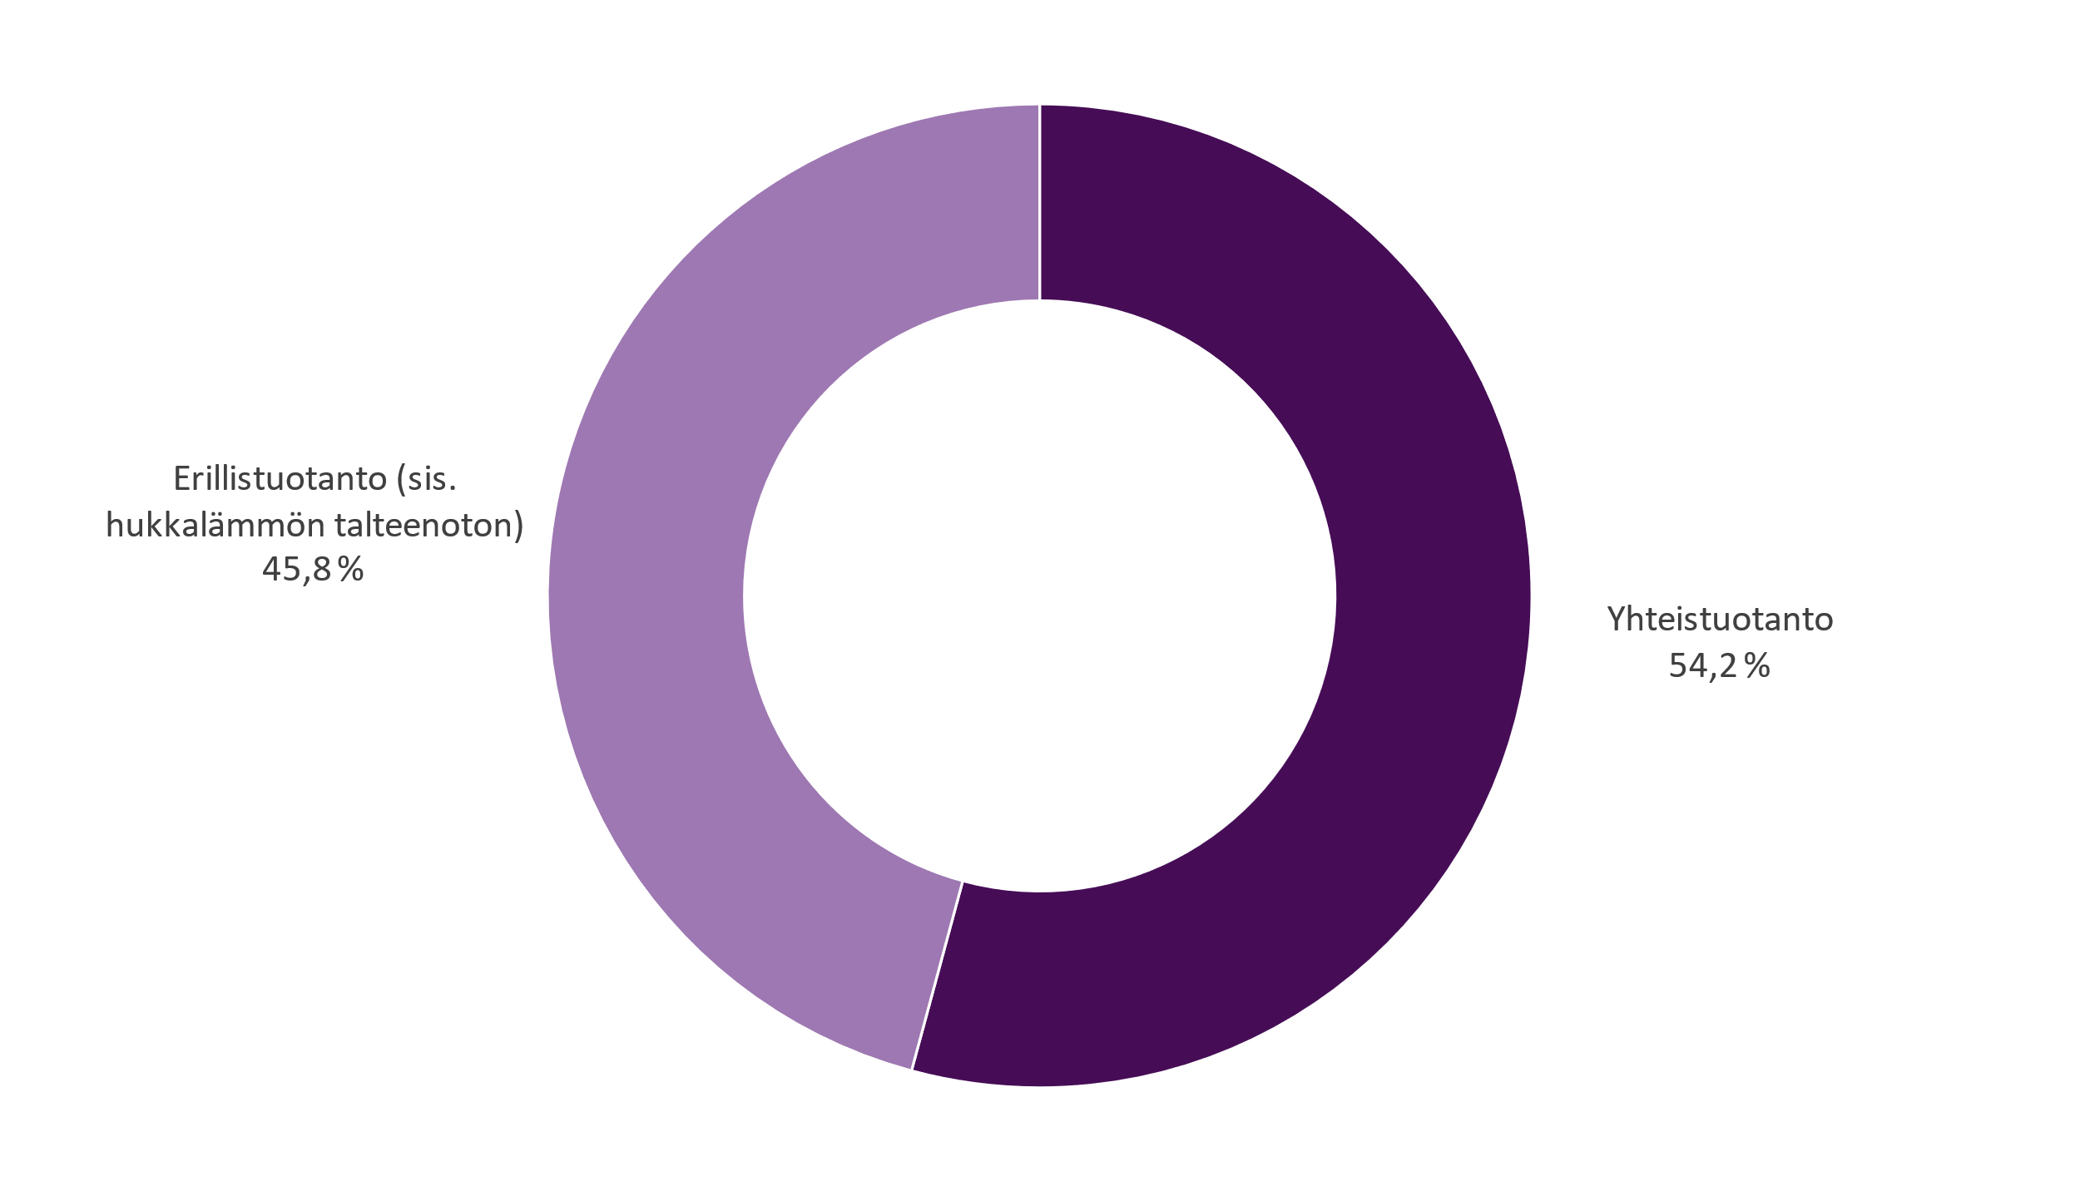
Kaukolämmön hankinta 2022 Yhteensä 33,0 TWh

Slide 10
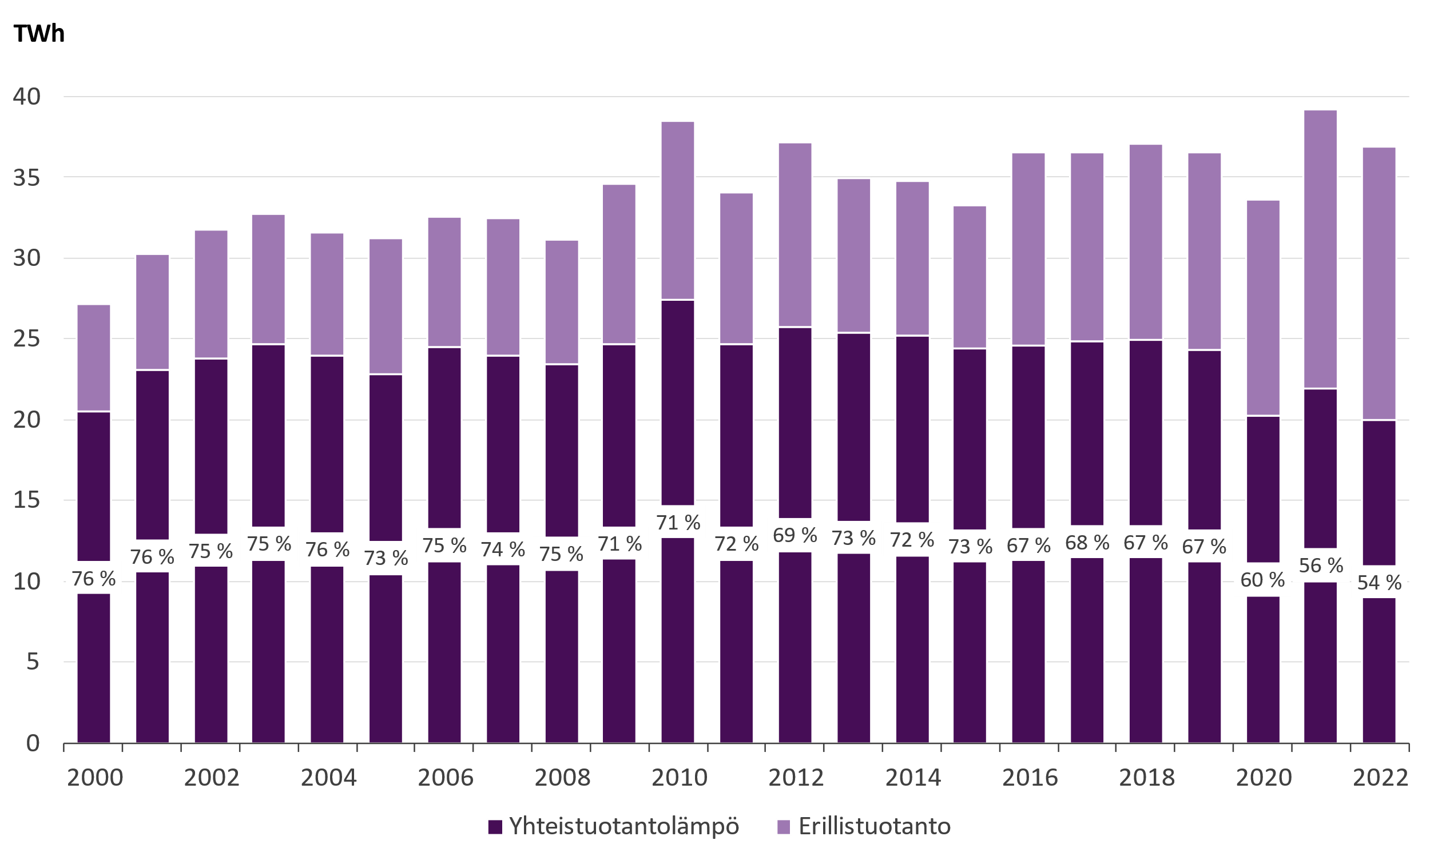
Kaukolämmön hankinta ja yhteistuotannon osuus

Slide 11
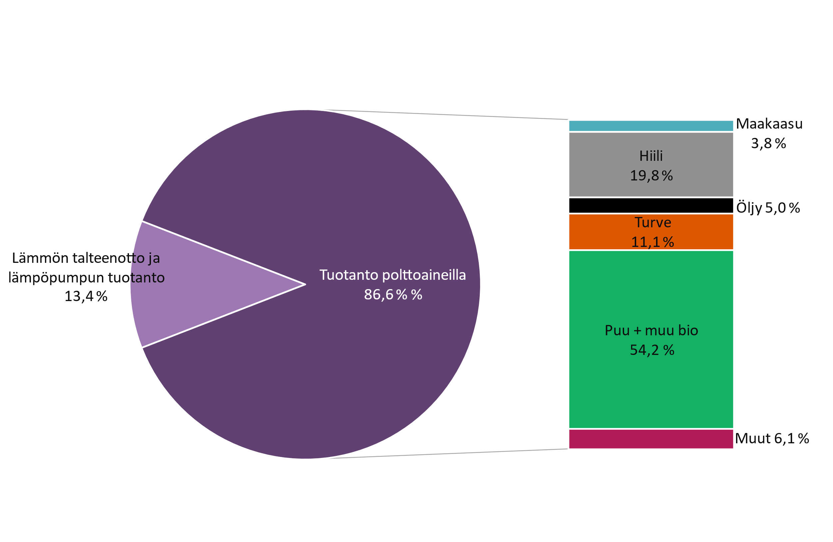
Kaukolämmön hankinta sekä kaukolämmön ja siihen liittyvän sähkön tuotantoon käytetyt polttoaineet
Kaukolämmön hankinta yhteensä | 36,9 TWh
Kaukolämmön tuotanto polttoaineilla | 31,8 TWh
Kaukolämmön tuotantoon liittyvä sähkön tuotanto | 8,1 TWh
Edellisiin käytetyt polttoaineet | 48,6 TWh
Lämmön talteenotto ja lämpöpumpun tuotanto | 4,9 TWh

Slide 12
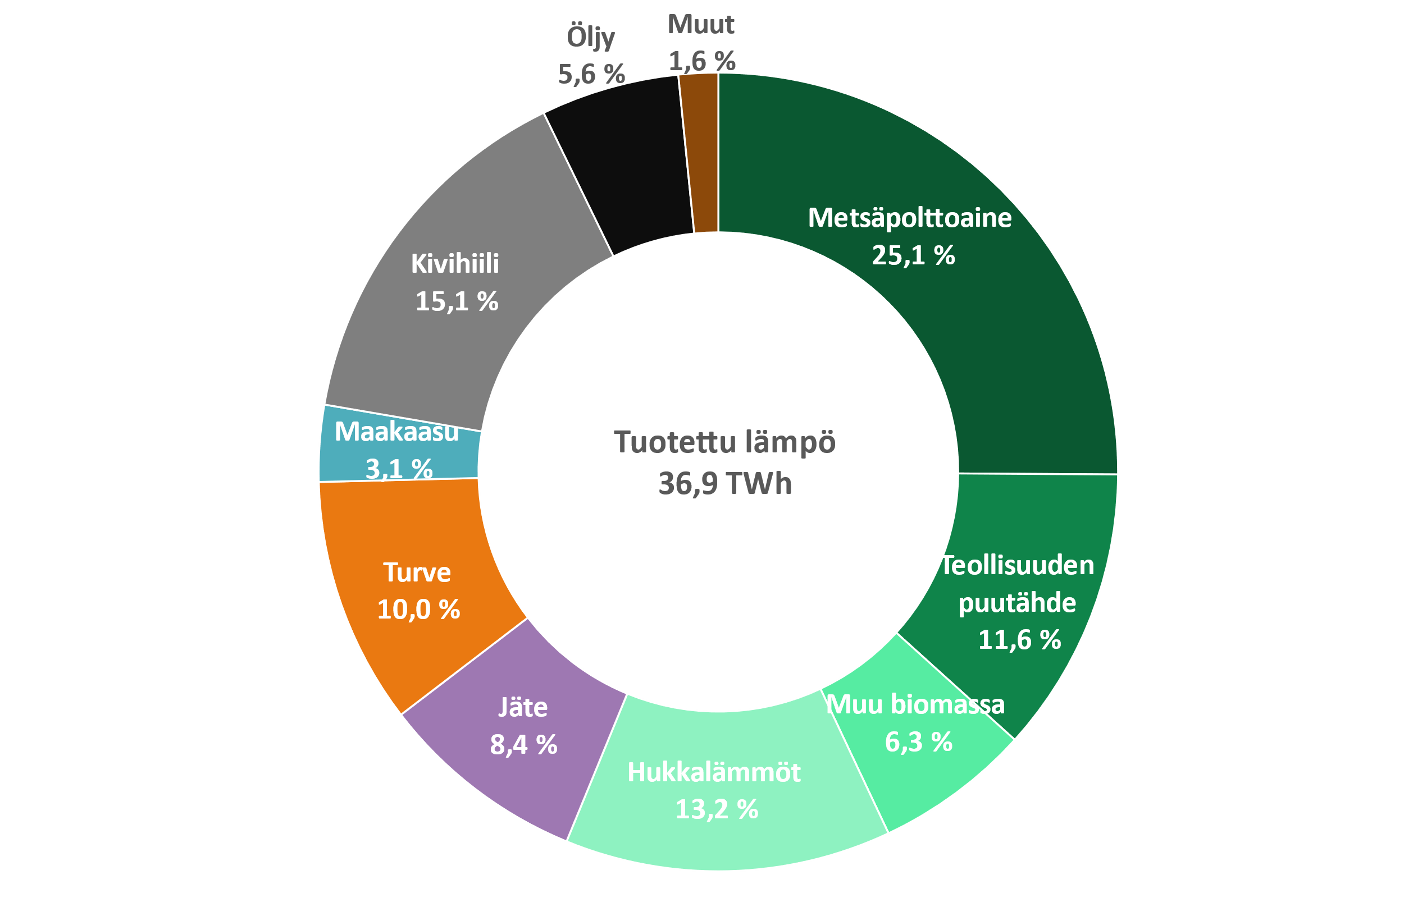
Kaukolämmön hankinnan energialähteet 2022 polttoaineluokittain
Jäte sisältää yhdyskuntajätteen, kierrätyspolttoaineet, purkupuun, kyllästetyn puun, muovijätteet ja vaaralliset jätteet.
Jätteen bio-osuus on 54 % ja fossiilinen osuus 46 %.
Muu biomassa: Muut bioperäiset polttoaineet
Muut: Sähkö, höyry, vety

Slide 13
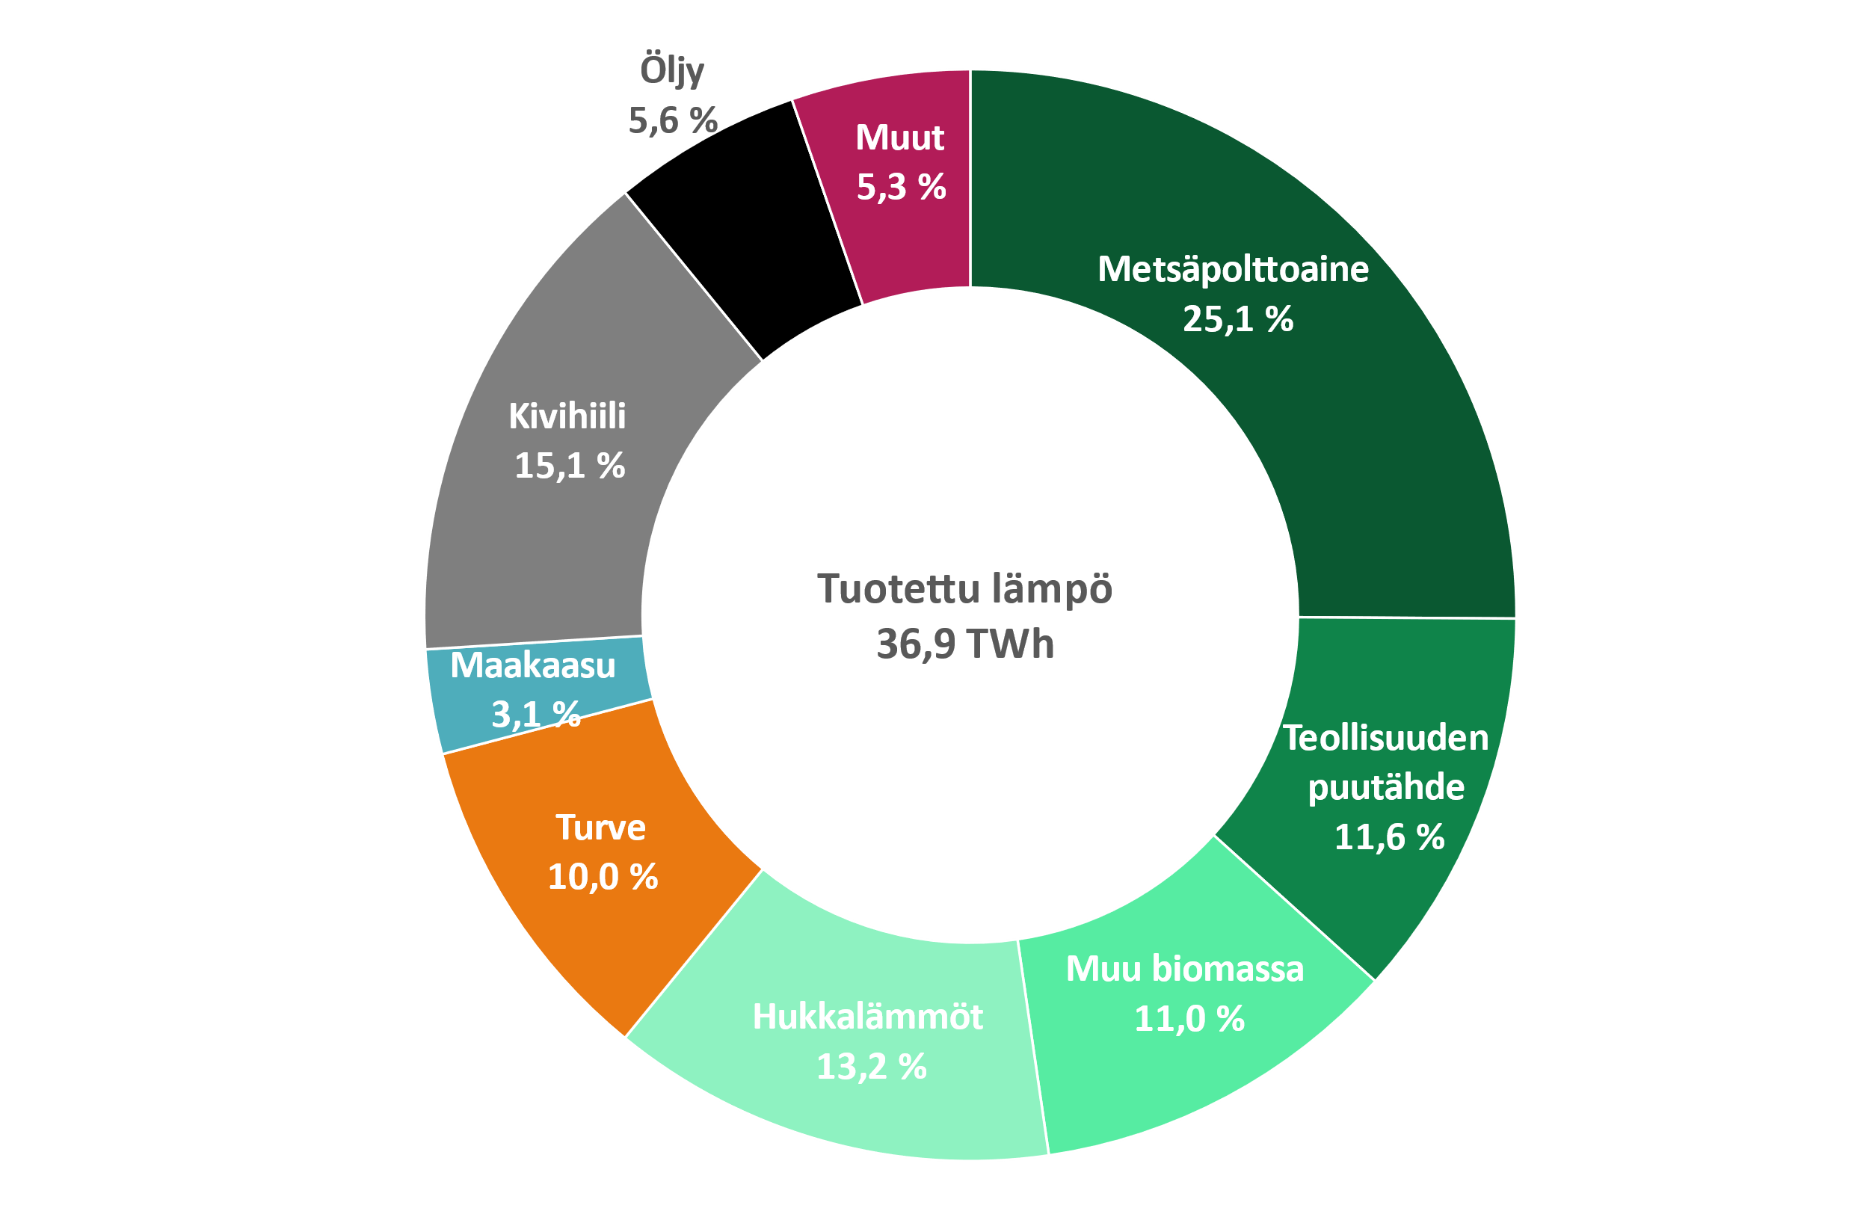
Kaukolämmön hankinnan energialähteet 2022
Hiilidioksidineutraalit 61 prosenttia
Uusiutuvat + hukkalämmöt
Kotimaiset* 76 prosenttia
Hiilidioksidineutraalit + turve + osa luokasta ”Muut”
Fossiiliset tuontipolttoaineet 24 prosenttia
Hukkalämmöt: muuten hyödyntämättä jäävä lämpöenergia, esim. lämmön talteenotto jätevedestä, savukaasuista tai kaukojäähdytyksen paluuvedestä. Sis. myös lämpöpumpuilla tuotetun uusiutuvan lämmön
Muu biomassa: Jätteen bio-osuus, muut bioperäiset polttoaineet
Muut: Jätteen ei-bio-osuus, muovi- ja ongelmajätteet, sähkö, höyry, vety
* Biomassan on laskennassa oletettu olevan kokonaan kotimaista. Luokasta ”muut” kotimaiseksi lasketaan kaikki jätteet, höyry, vety sekä 85 % sähköstä

Slide 14
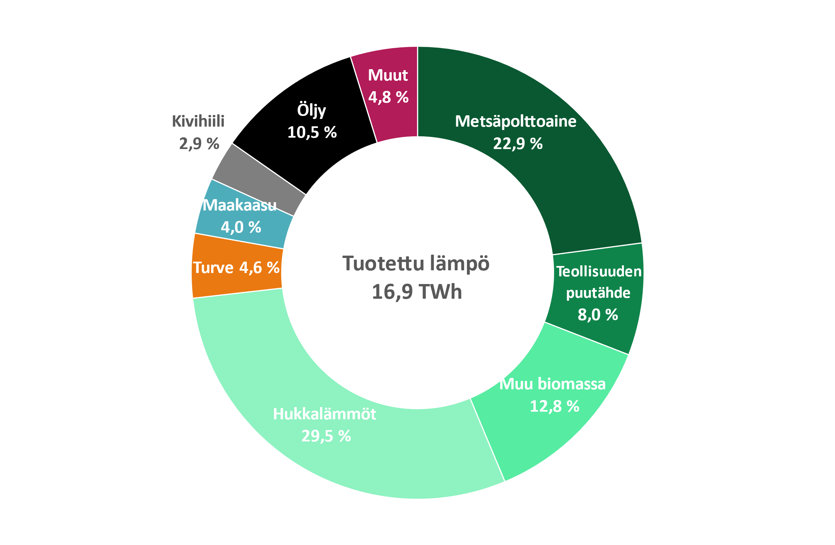
Kaukolämmön erillistuotannon energianlähteet 2022
Hiilidioksidineutraalit 73 prosenttia
Uusiutuvat + hukkalämmöt
Kotimaiset* 82 prosenttia
Hiilidioksidineutraalit + turve + osa luokasta ”Muut”
Fossiiliset tuontipolttoaineet kaukolämmön erillistuotannossa 18 prosenttia
Hukkalämmöt: muuten hyödyntämättä jäävä lämpöenergia, esim. lämmön talteenotto jätevedestä, savukaasuista tai kaukojäähdytyksen paluuvedestä. Sis. myös lämpöpumpuilla tuotetun uusiutuvan lämmön
Muu biomassa: Jätteen bio-osuus, muut bioperäiset polttoaineet
Muut: Yhdyskuntien ja teollisuuden jätteen ei-bio-osuus, muovi- ja ongelmajätteet, sähkö, höyry, vety
* Biomassan on laskennassa oletettu olevan kokonaan kotimaista. Luokasta ”muut” kotimaiseksi lasketaan kaikki jätteet, höyry, vety sekä 85 % sähköstä

Slide 15
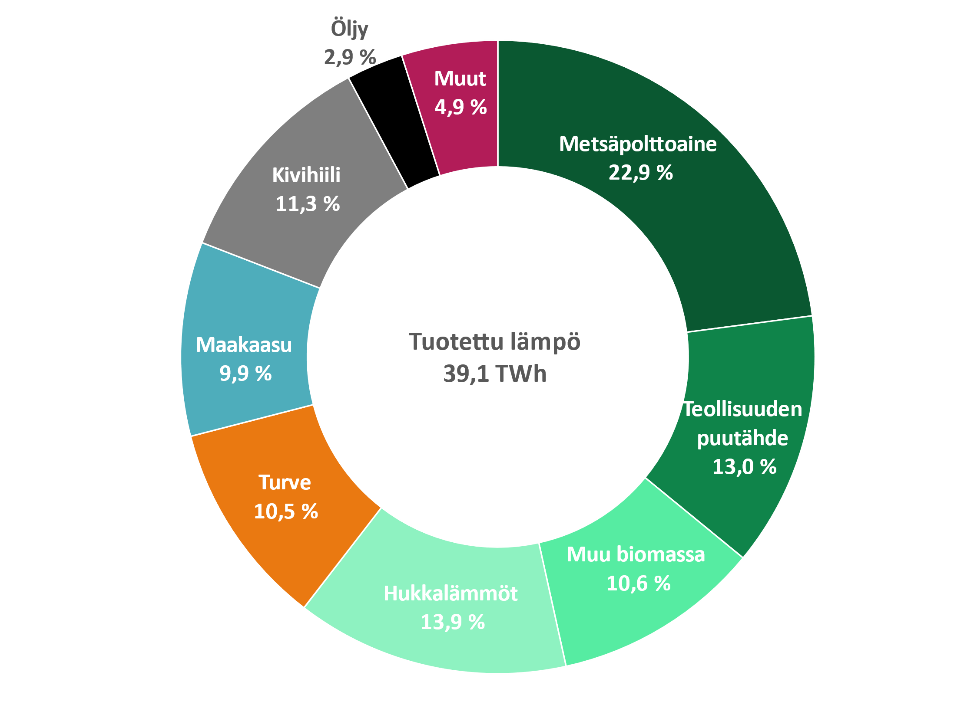
Kaukolämmön hankinnan energialähteet 2022 ja 2021
2022
2021
Hukkalämmöt: muuten hyödyntämättä jäävä lämpöenergia, esimerkiksi lämmön talteenotto jätevedestä, savukaasuista, kaukojäähdytyksen paluuvedestä.
Muu biomassa: Jätteen bio-osuus, muut bioperäiset polttoaineet
Muut: Jätteen ei-bio-osuus, muovi- ja ongelmajätteet, sähkö, höyry, vety

Slide 16
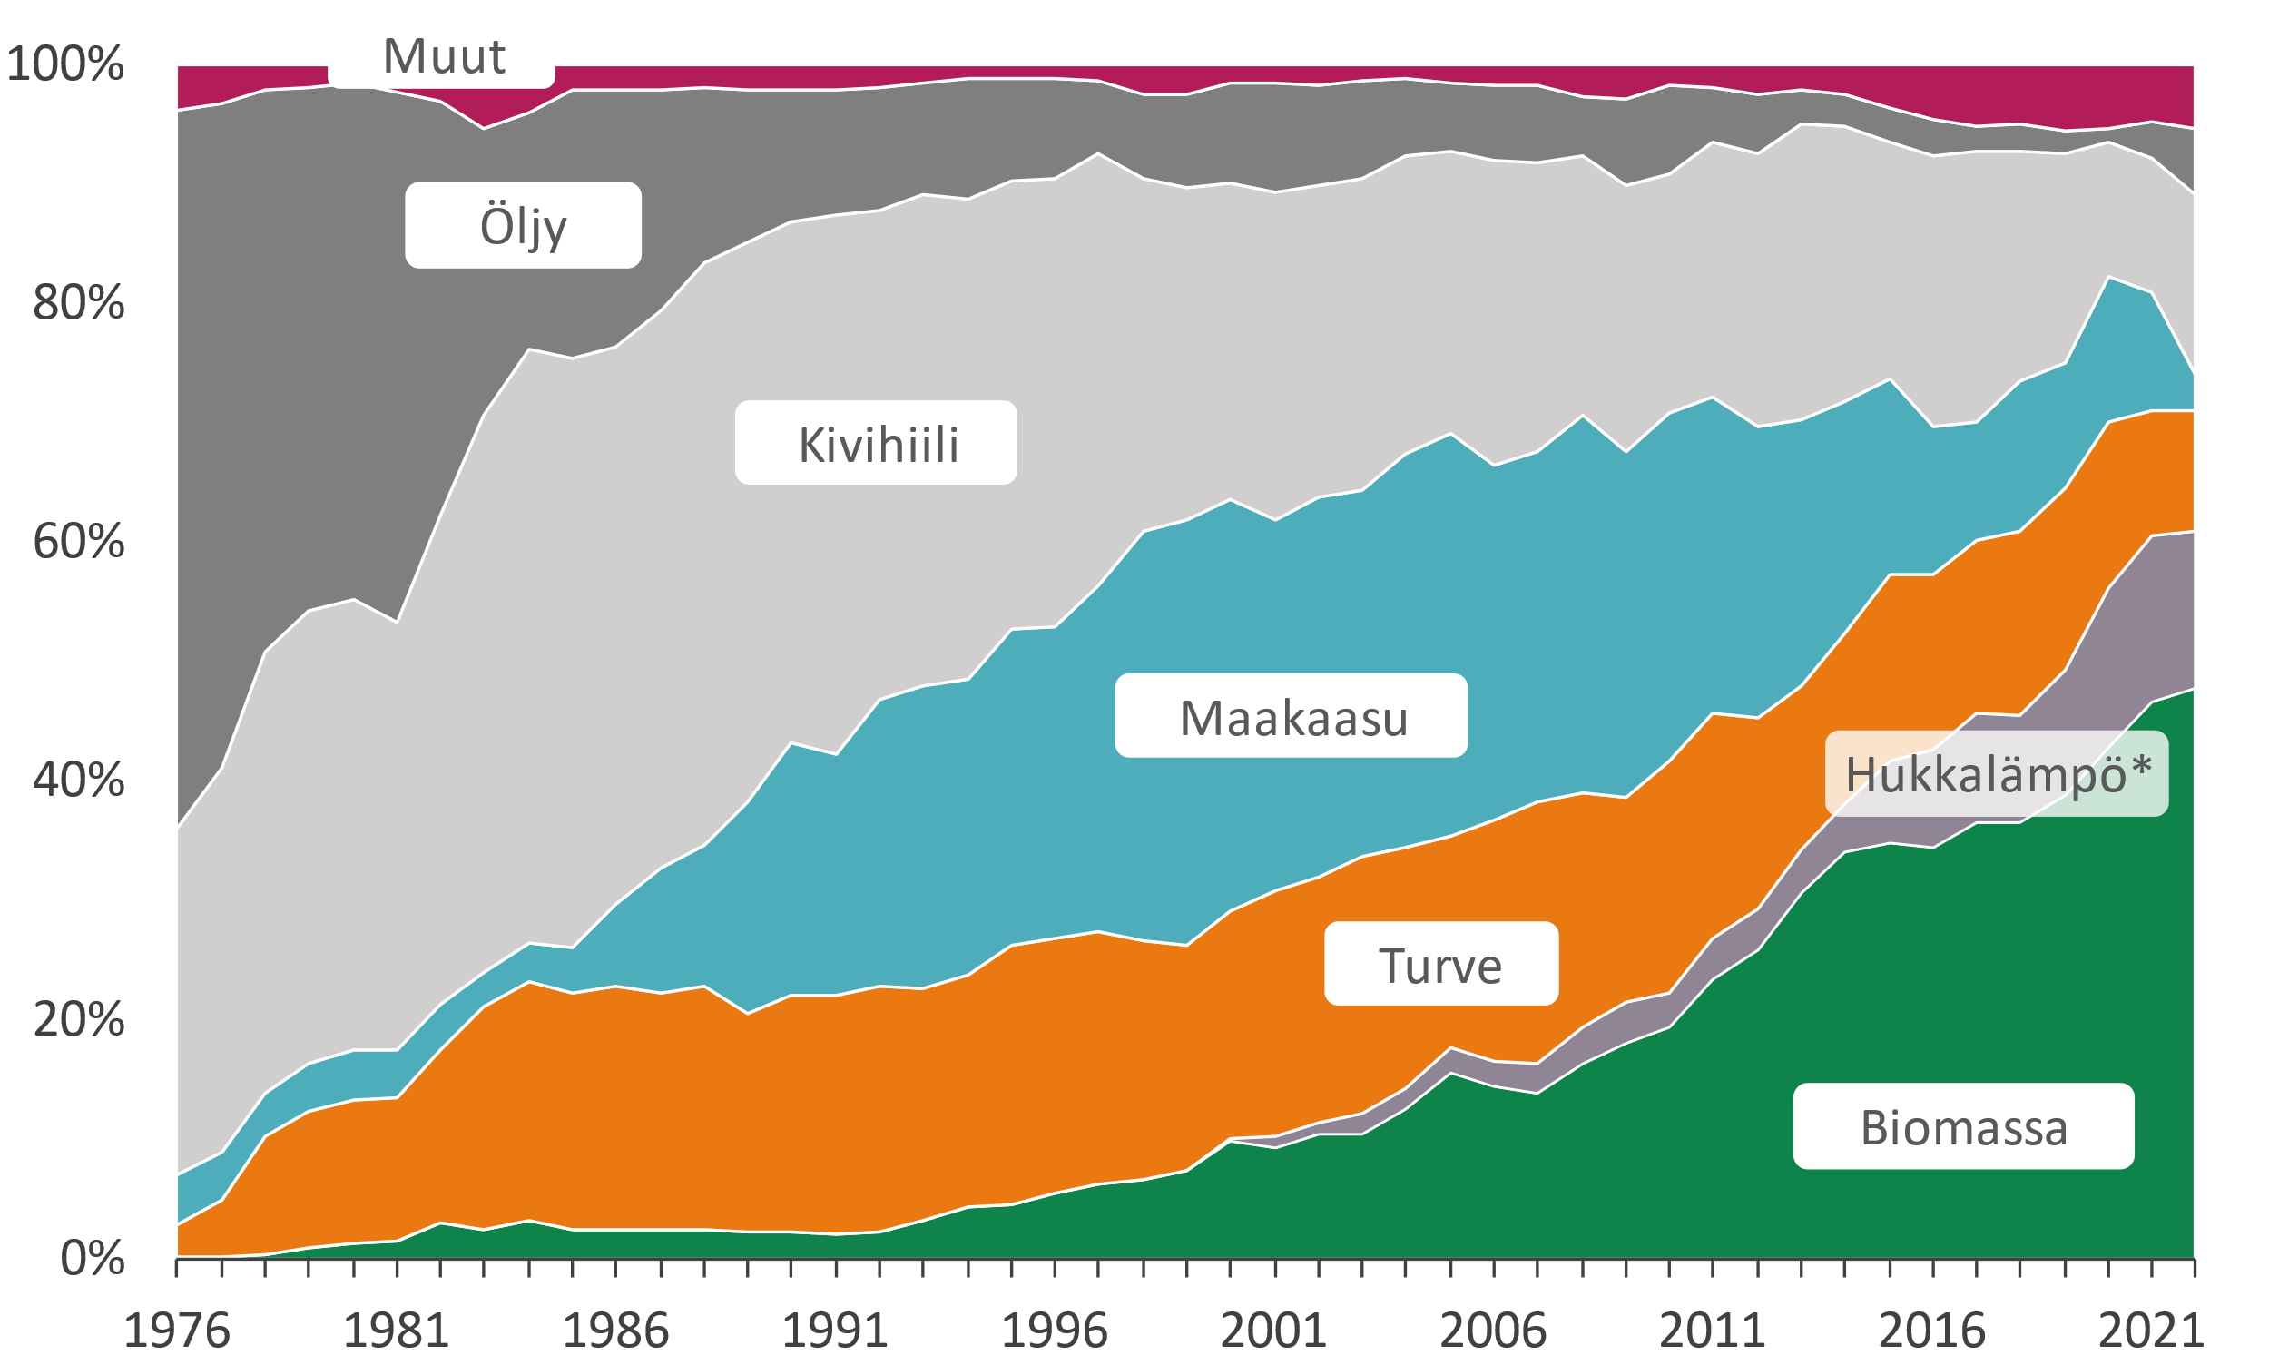
Kaukolämmön hankinnan energialähteet
Biomassa ja hukkalämmöt ovat korvanneet fossiilisia polttoaineita kaukolämmön tuotannossa.
Biomassan käyttö on kaksinkertaistunut vuodesta 2010.
Hukkalämpöjen määrä on yli kolminkertaistunut vuodesta 2010. Hukkalämpöjä hyödyntämällä vältetään polttoaineiden käyttöä.
*sisältää lämpöpumput ja hukkalämmöt

Slide 17
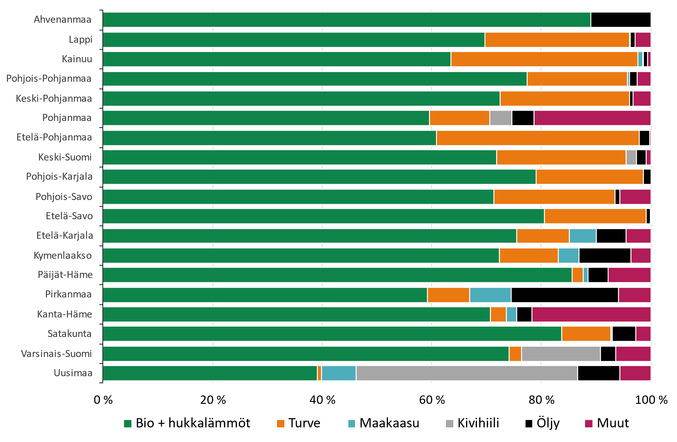
Kaukolämmön ja siihen liittyvän yhteistuotantosähkön energialähteet 2022 alueittain

Slide 18
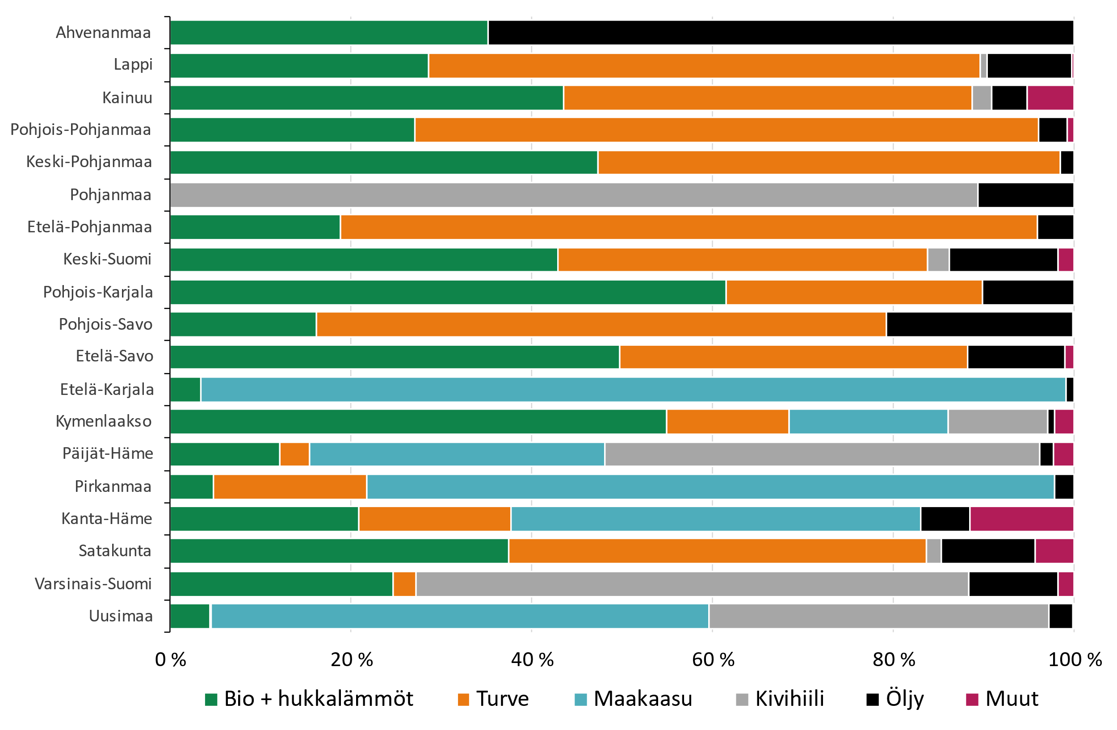
Kaukolämmön ja siihen liittyvän yhteistuotantosähkön tuotannon energialähteet vuosina 2005 ja 2022
Vuosi 2005
Vuosi 2022

Slide 19
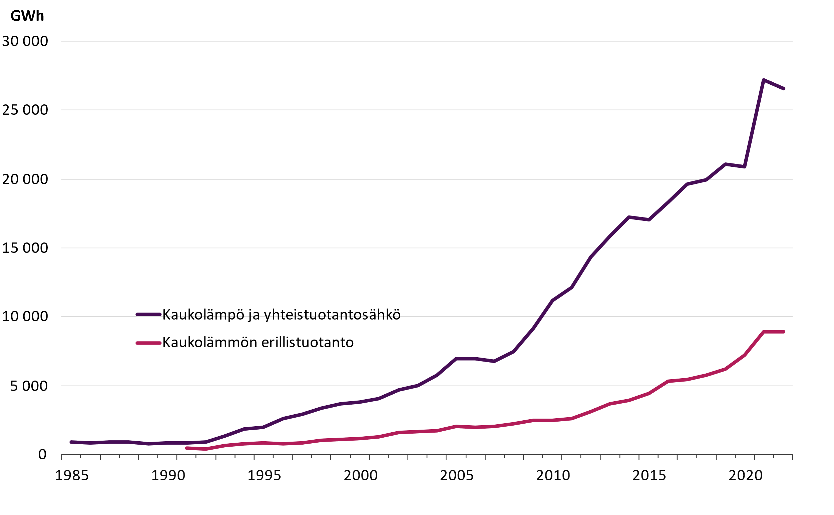
Uusiutuvien polttoaineiden käyttö kaukolämmön ja siihen liittyvän sähkön tuotantoon

Slide 20
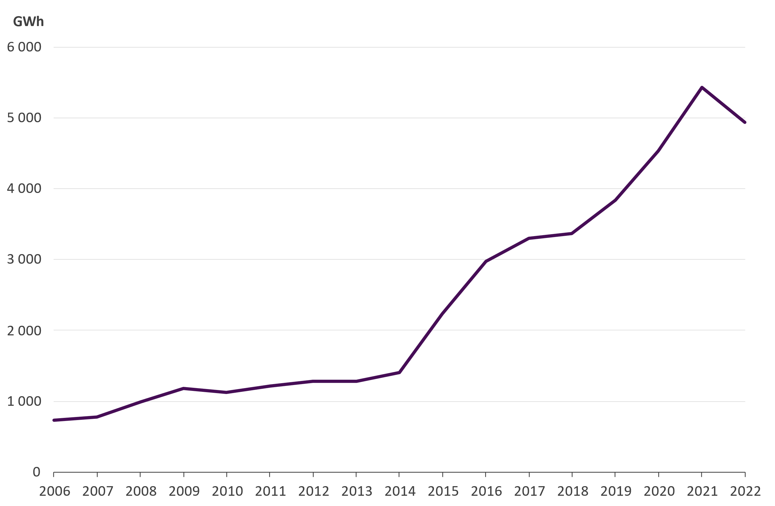
Hukka- ja ympäristölämpöjen hyödyntäminen
Hukka- ja ympäristölämpöjen talteenotolla tuotettiin 4 935 GWh kaukolämpöä
Siirtimillä talteen otettua lämpöä 3 485 GWh
Merkittävimmät lämmönlähteet: savukaasut, teollisuusprosessit sekä geoterminen energia
Lämpöpumpuilla tuotettua lämpöä 1 440 GWh
Merkittävimmät lämmönlähteet: jätevesi, kaukojäähdytyksen paluuvesi ja datakeskukset

Slide 21
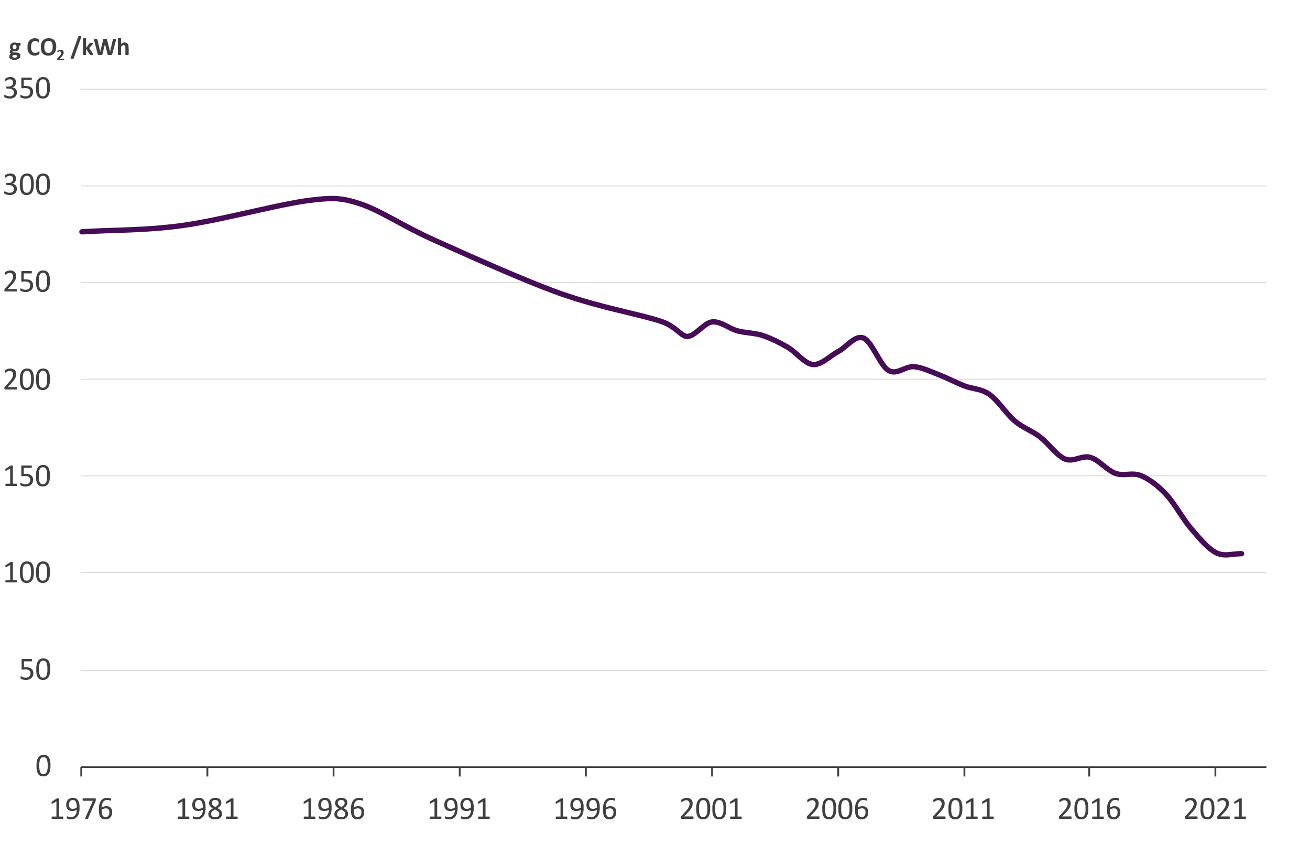
Kaukolämmön hankinnan hiilidioksidipäästöt
Vuonna 2022 kaukolämmön tuotannon ominaispäästöt olivat 109,9 gCO₂/kWh
Laskua edellisvuoteen: 0,4 %
Päästöt laskeneet 43 % vuodesta 2010
Yhteistuotantolaitosten polttoaineet on jyvitetty hyödynjakomenetelmällä
Lähteet:
Tilastokeskus (2000…2021)
Energiateollisuus ry (1976…1999, 2022)

Slide 22
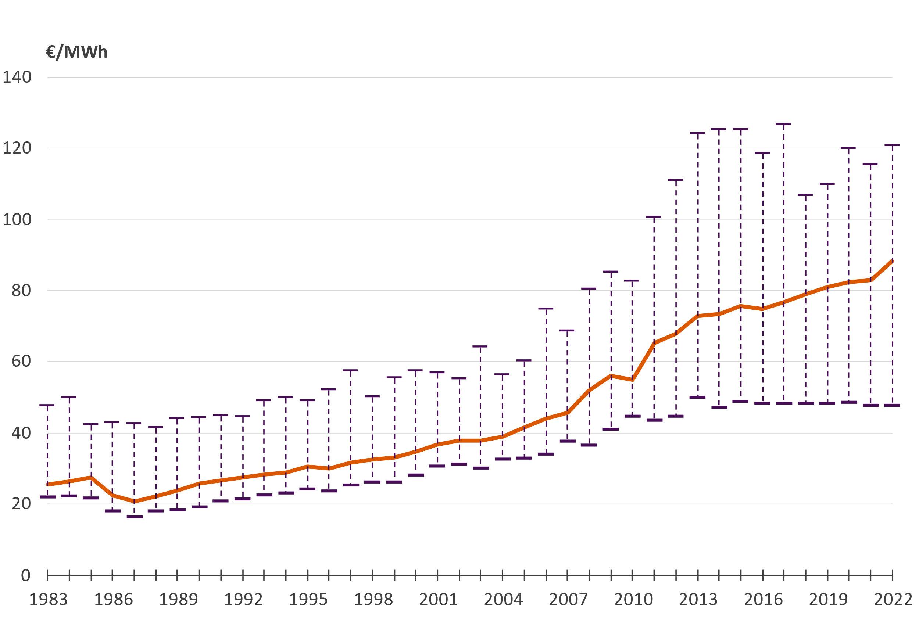
Kaukolämmön keskihinta sekä minimi- ja maksimiarvot (sis. alv)
Hinta sisältää kaikki verot, teho- ja energiamaksut ja mahdolliset muut vuotuiset kaukolämpömaksut. Ei sisällä liittymismaksuja.

Slide 23
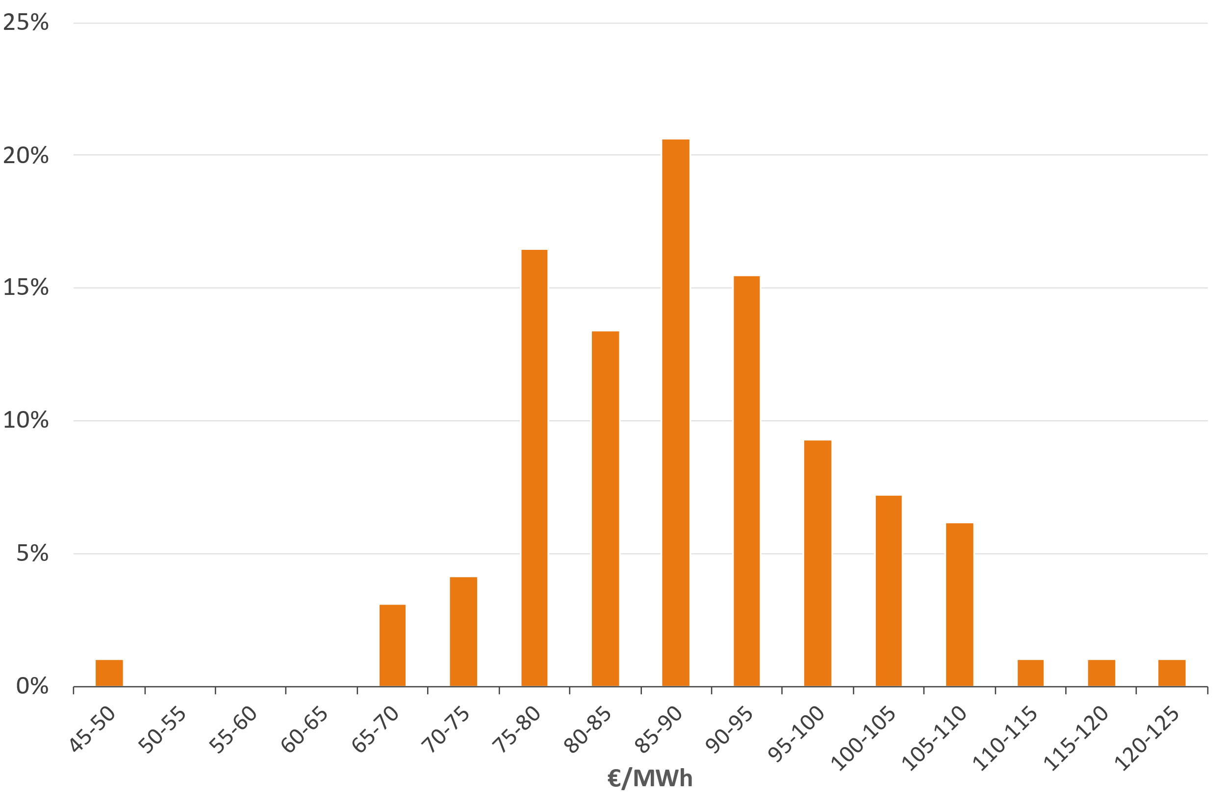
Kaukolämpöyritysten lukumäärän jakautuma lämmön keskihinnan mukaan vuonna 2022 (sis. alv)
Hinta sisältää kaikki verot, teho- ja energiamaksut ja mahdolliset muut vuotuiset kaukolämpömaksut. Ei sisällä liittymismaksuja.
Lämmön myynnillä painotettu keskihinta: 91,32 €/MWh
Aritmeettinen keskihinta: 88,22 €/MWh

Slide 24
Kaukolämmön hinta uudisrakennuksissa (€/MWh) Teho- ja energiamaksu, sis. verot
Hinta sisältää kaikki verot, teho- ja energiamaksut ja mahdolliset muut vuotuiset kaukolämpömaksut. Ei sisällä liittymismaksuja.

Slide 25
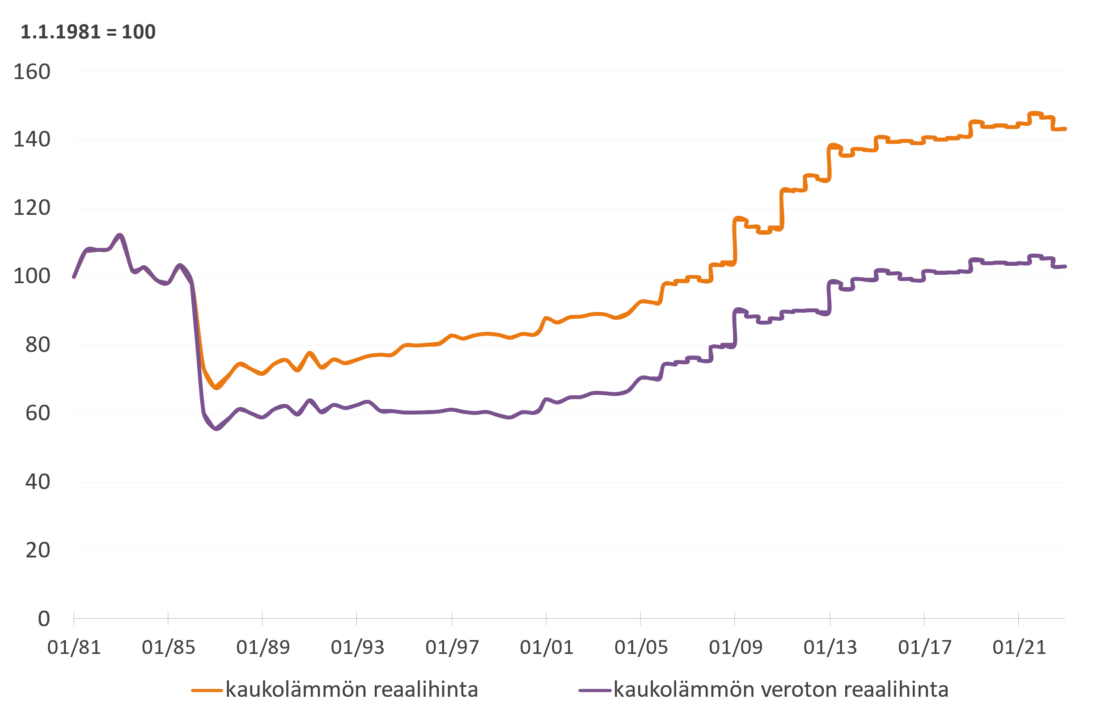
Kaukolämmön reaalihinnan kehitys Elinkustannusindeksillä korjattuna, verollinen ja veroton keskihinta
Lähde: Energiateollisuus, Hintatilasto 07/2022

Slide 26
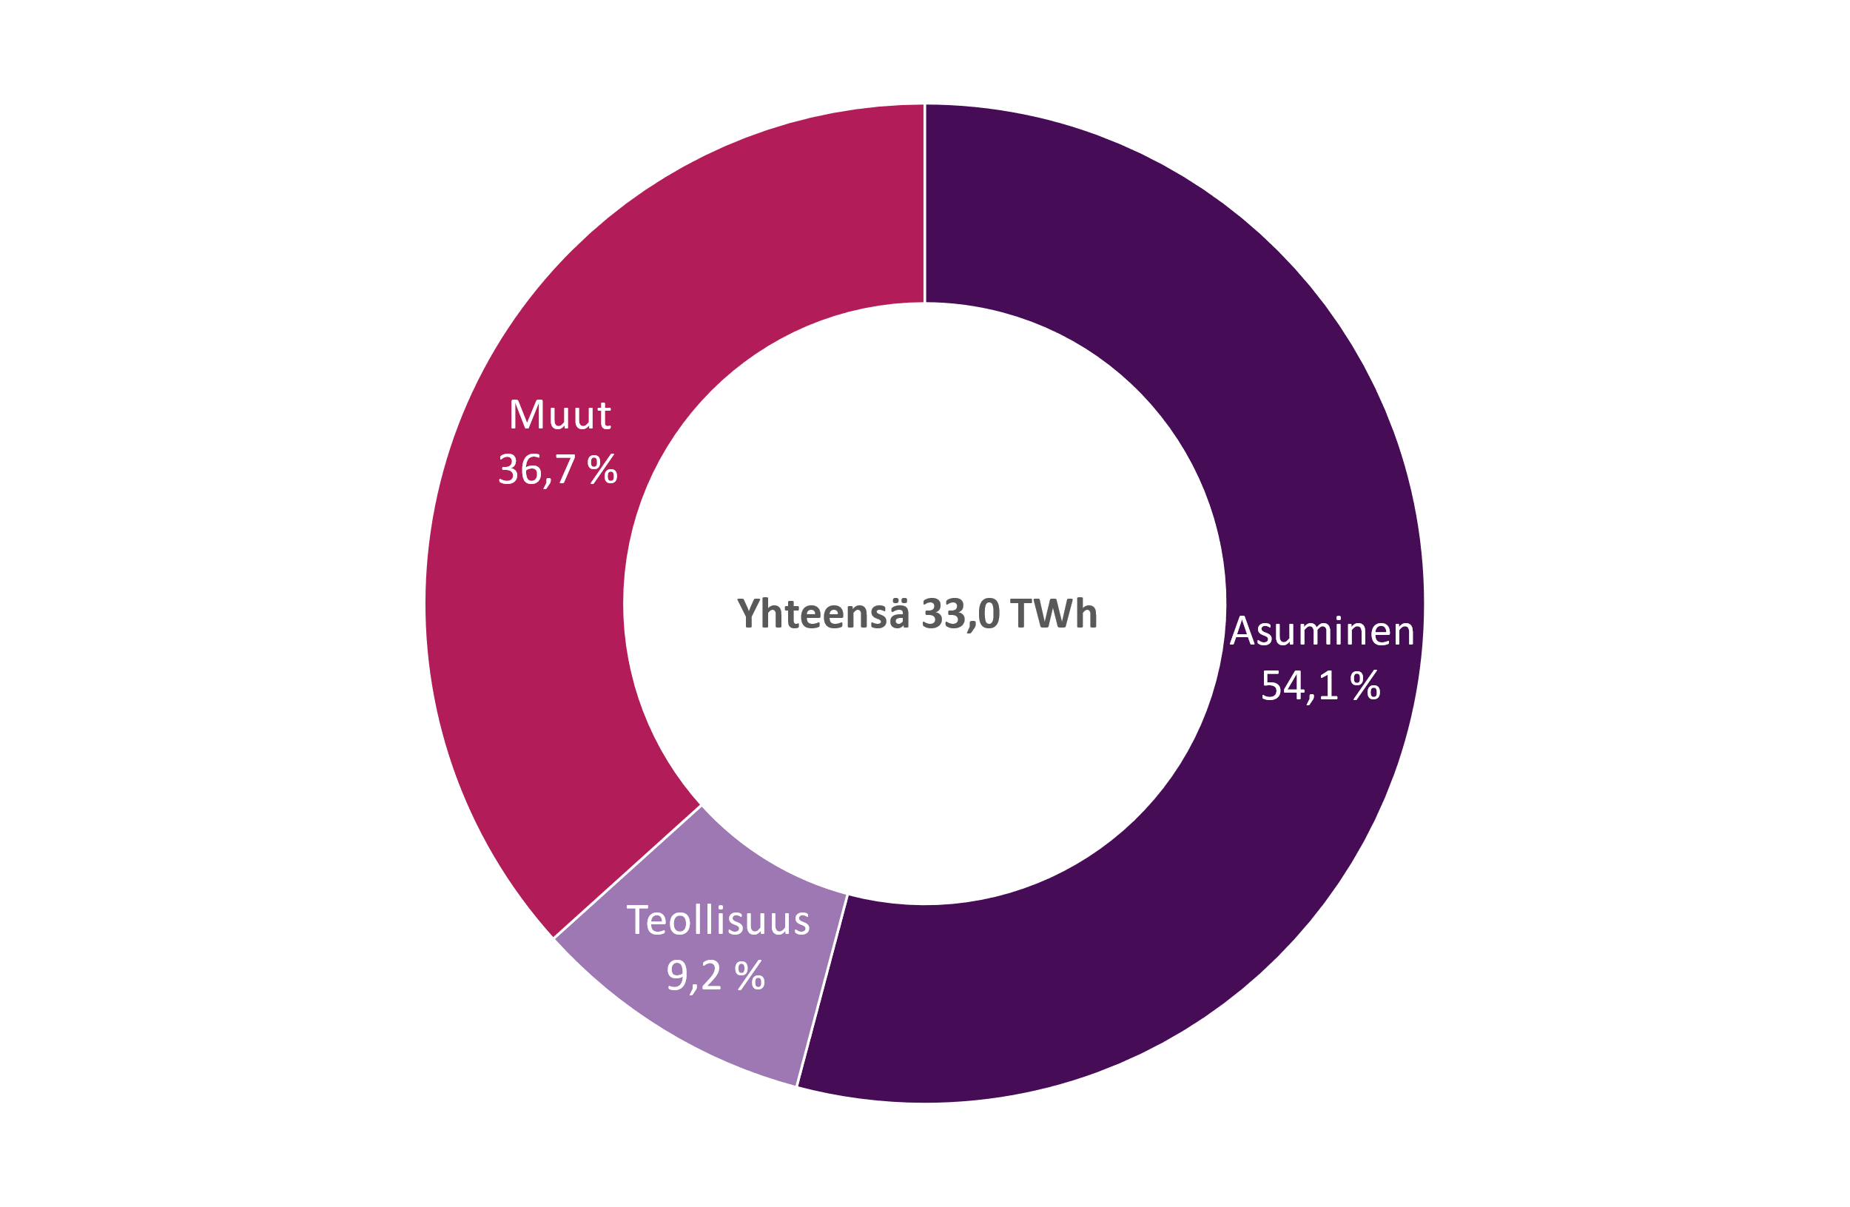
Kaukolämmön käytön jakaantuminen 2022

Slide 27
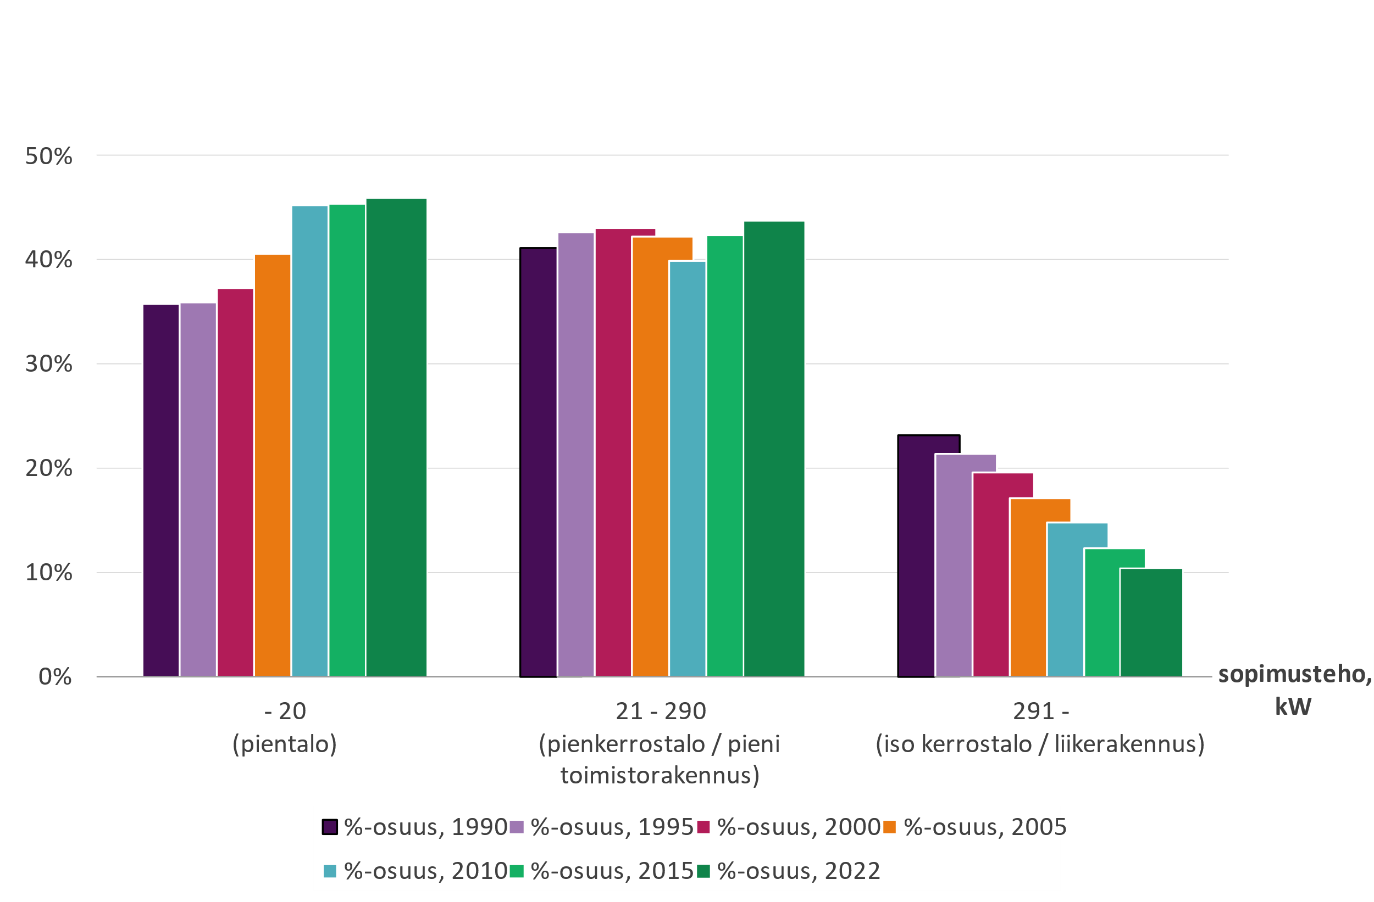
Asiakkaiden osuudet sopimusteholuokittain
Kaukolämpöasiakkaita: 160 000
Noin 120 000 asuintaloasiakasta
2,9 miljoonaa asukasta

Slide 28
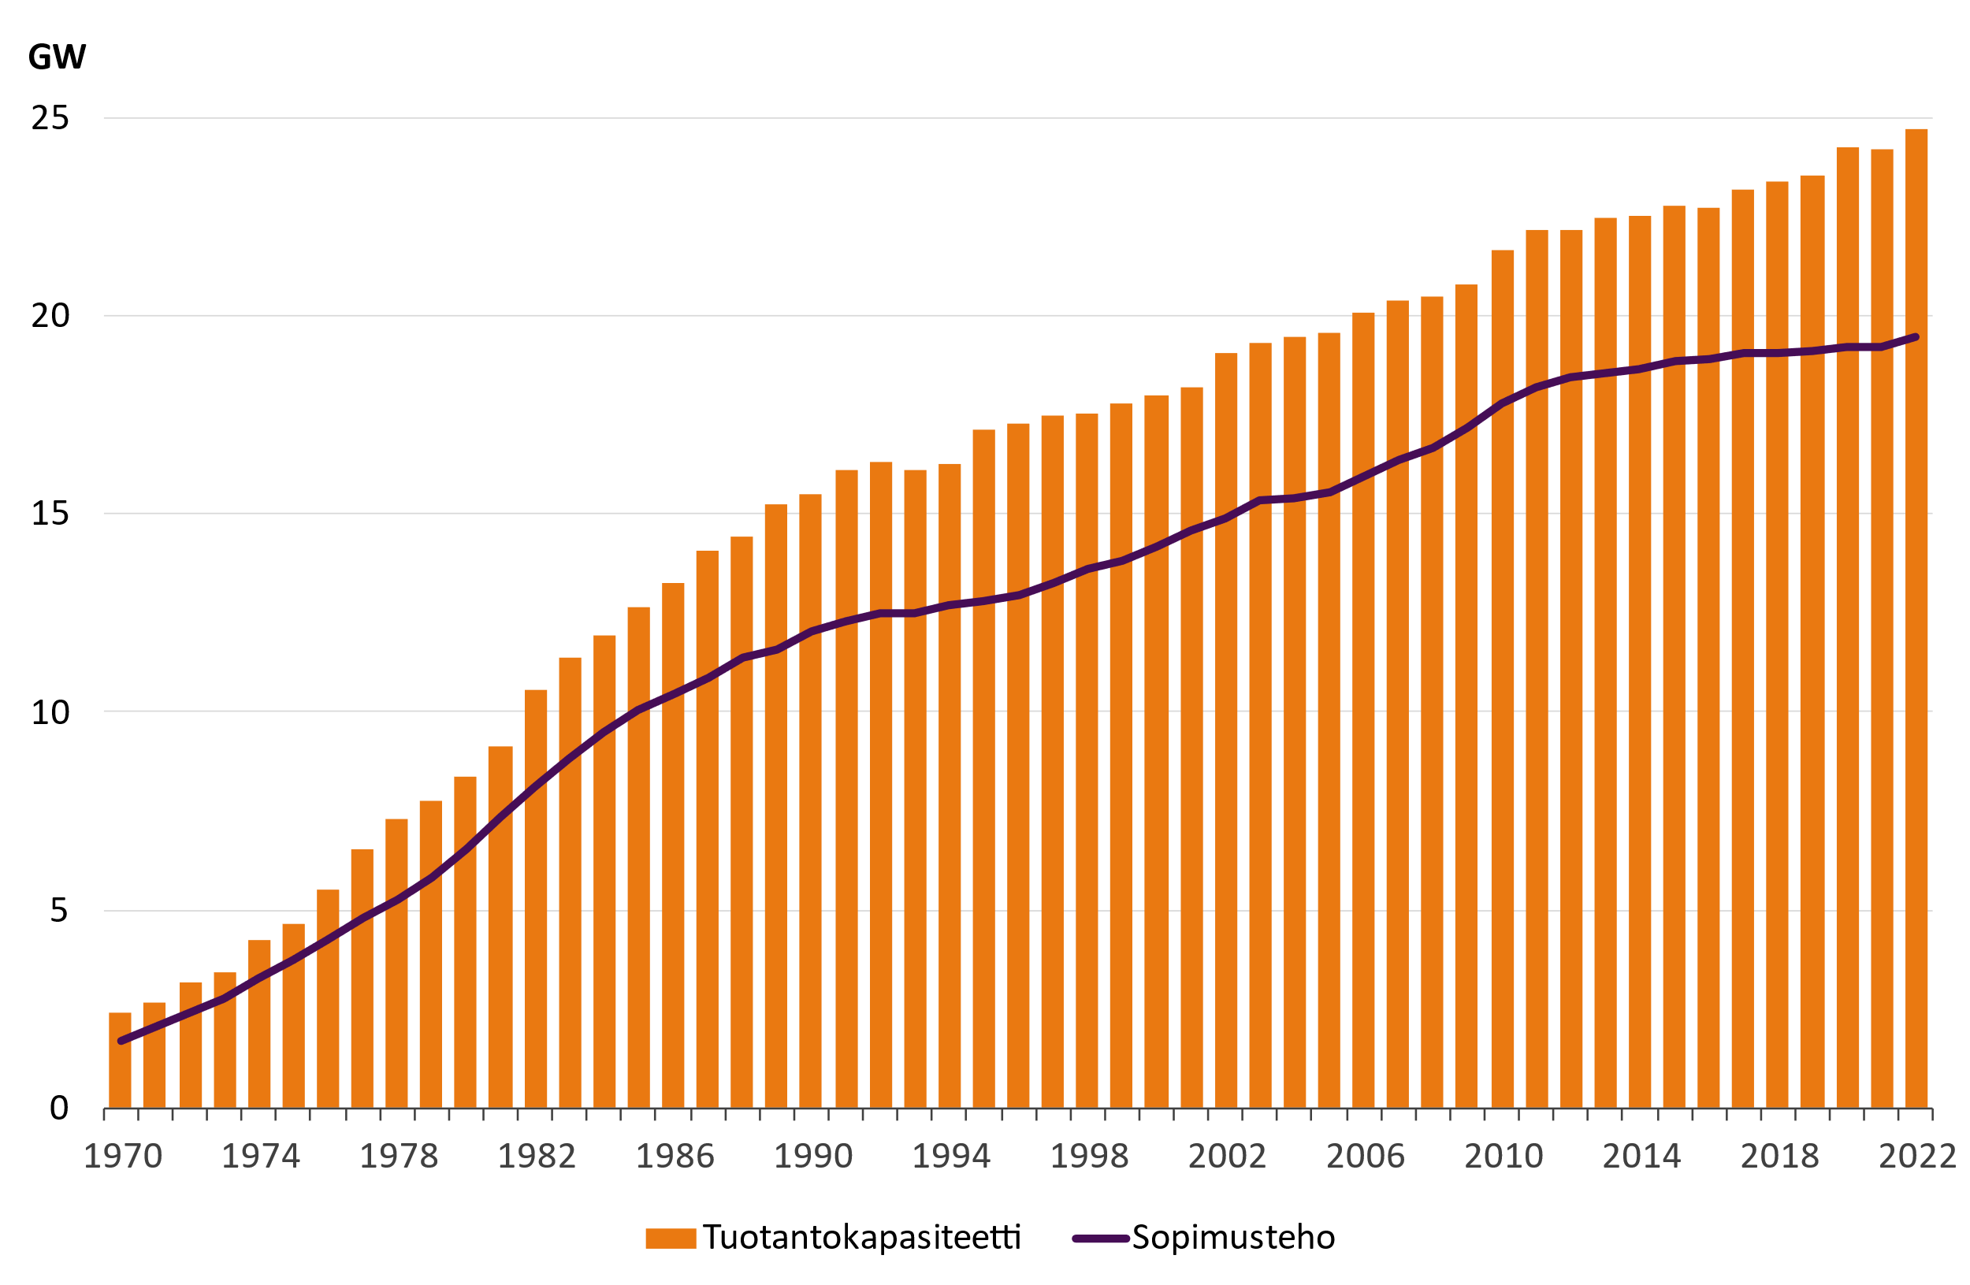
Kaukolämmön tuotantokapasiteetti ja asiakkaiden sopimusteho

Slide 29
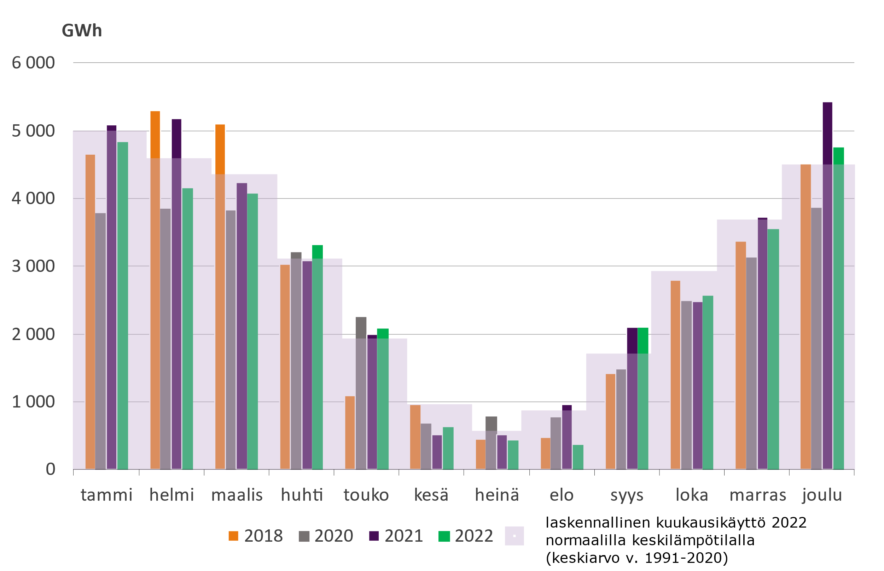
Kaukolämmön arvioitu kulutus kuukausittain
Vuosi 2022 oli noin 0,4 astetta normaalivuotta lämpimämpi.
Lämmityskuukausista vain joulukuu oli normaalia kylmempi, 1,2 astetta.

